Slide 1
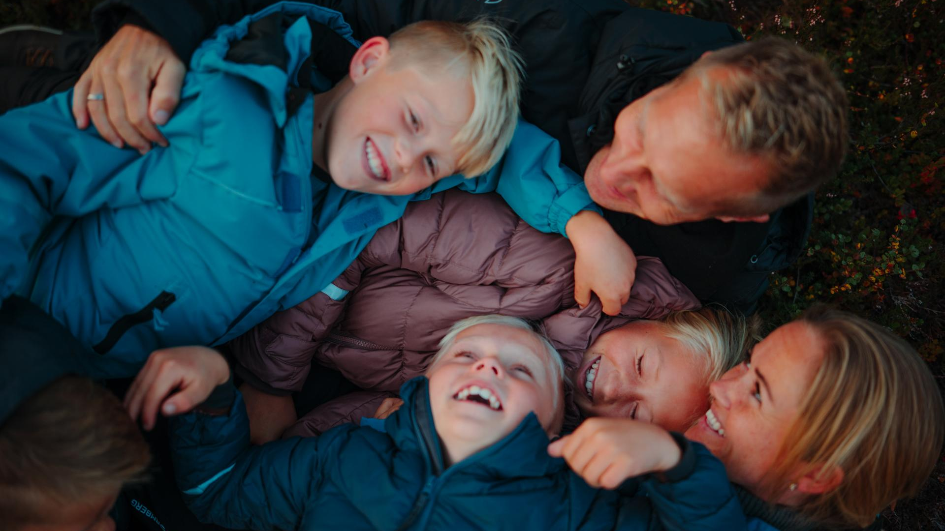


Slide 2
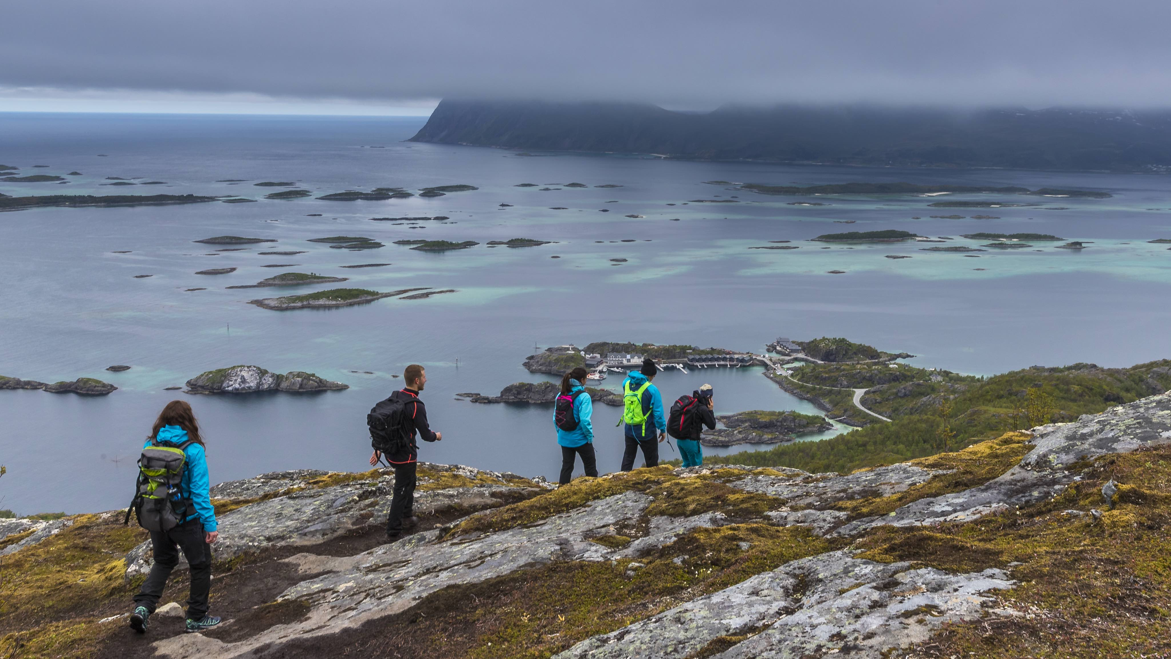

Inkludering
-fra ord til handling
Oppikrimdagene
Steinar J. Olsen, 26. april 2023

Slide 3
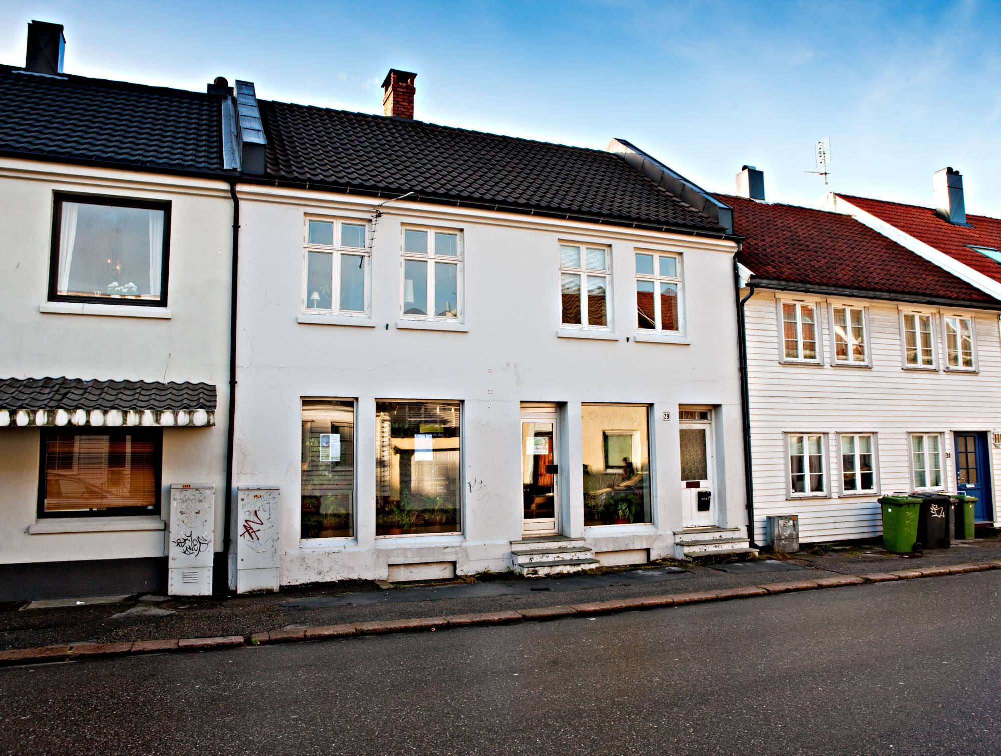

Slide 4


Slide 5
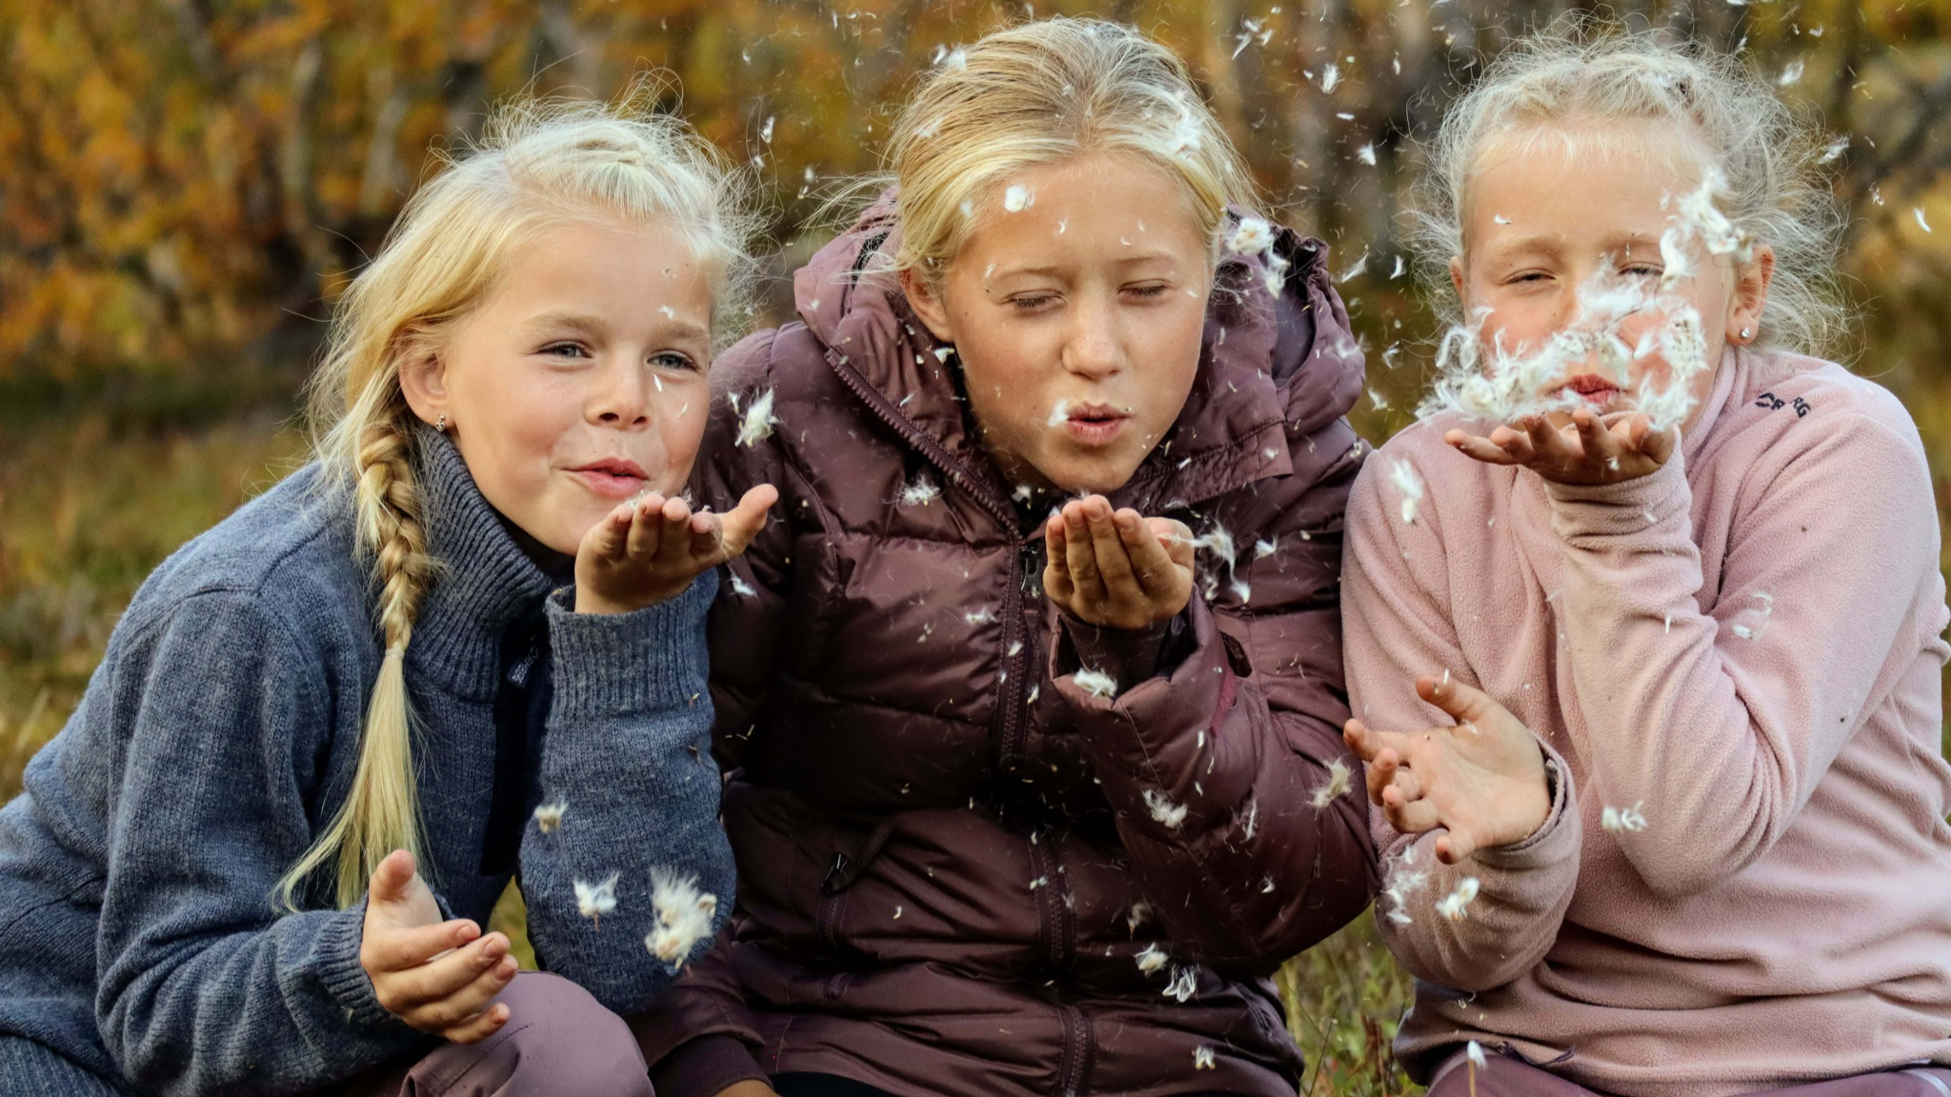

Slide 6
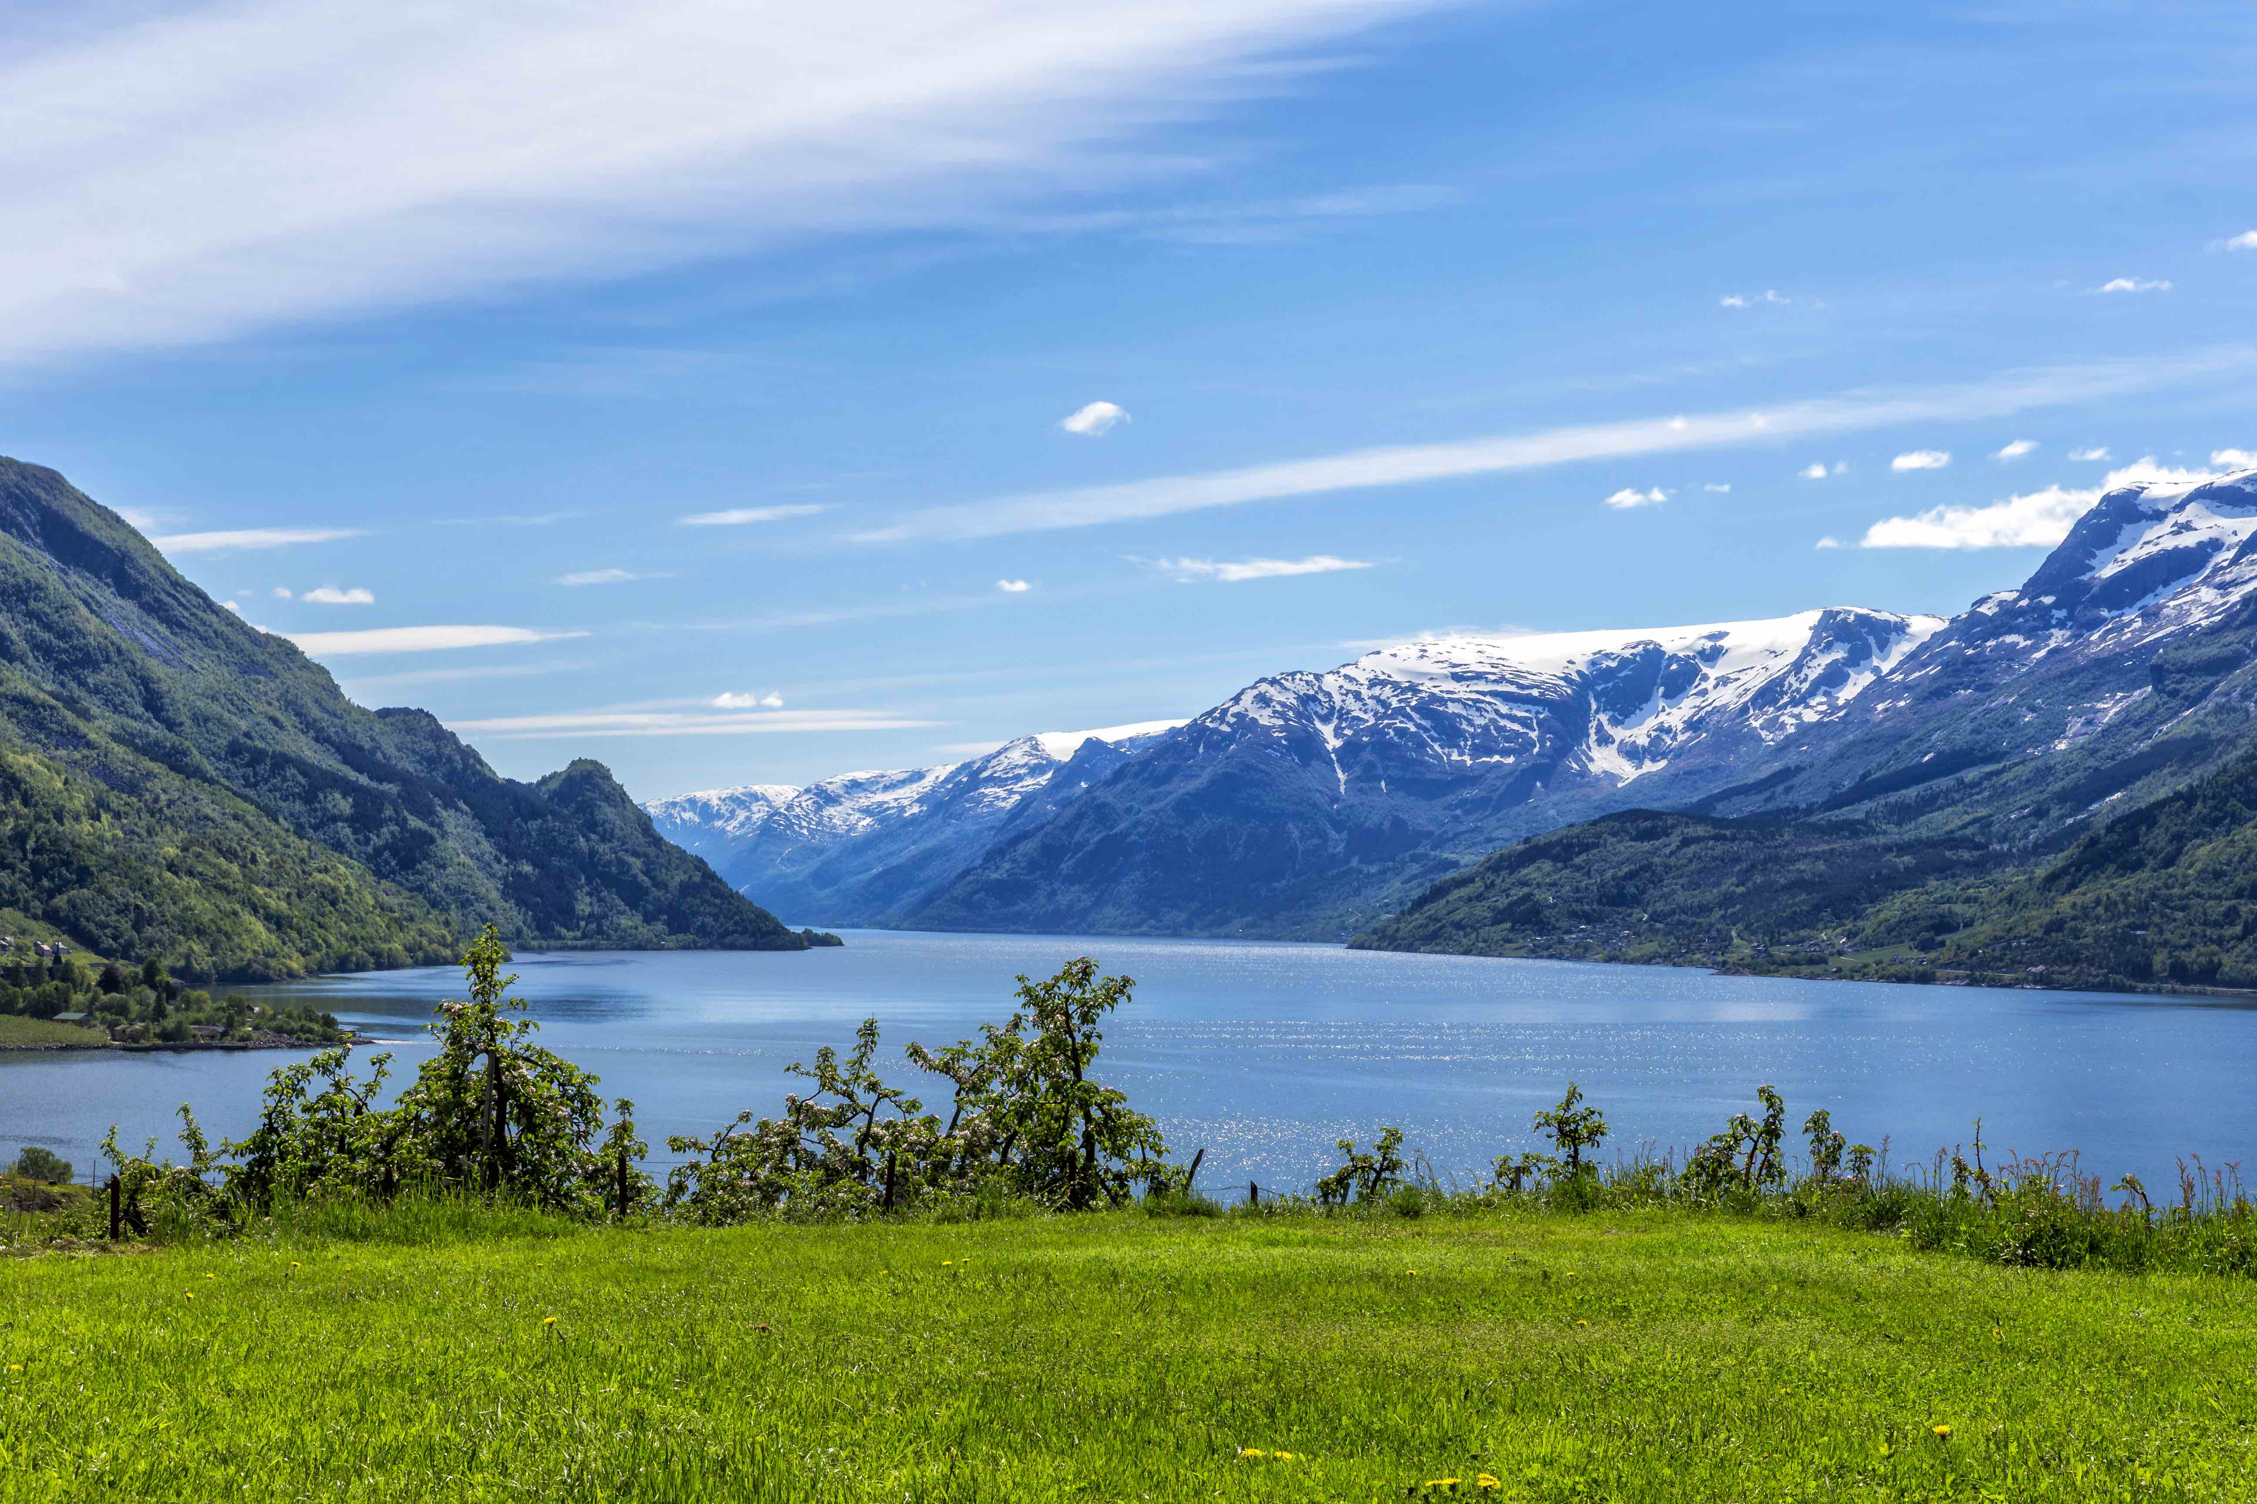
Vi vil gjøre verden
til et litt bedre sted
Turglede til alle
Kjerneverdier
Bærekraftig
Innovativ
Inkluderende

Slide 7
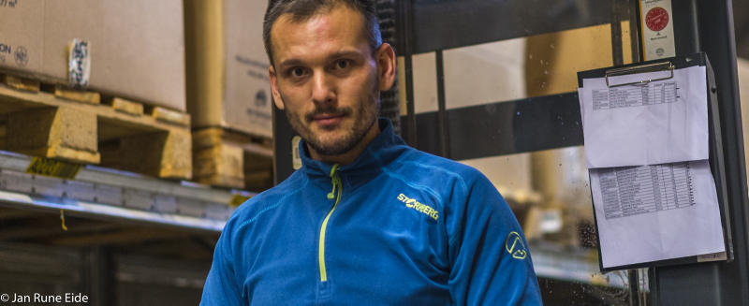

Inkluderende
arbeidsliv
25% av de som rekrutteres til Stormberg skal være mennesker som har hatt problemer med å komme ut i arbeidslivet

Slide 8
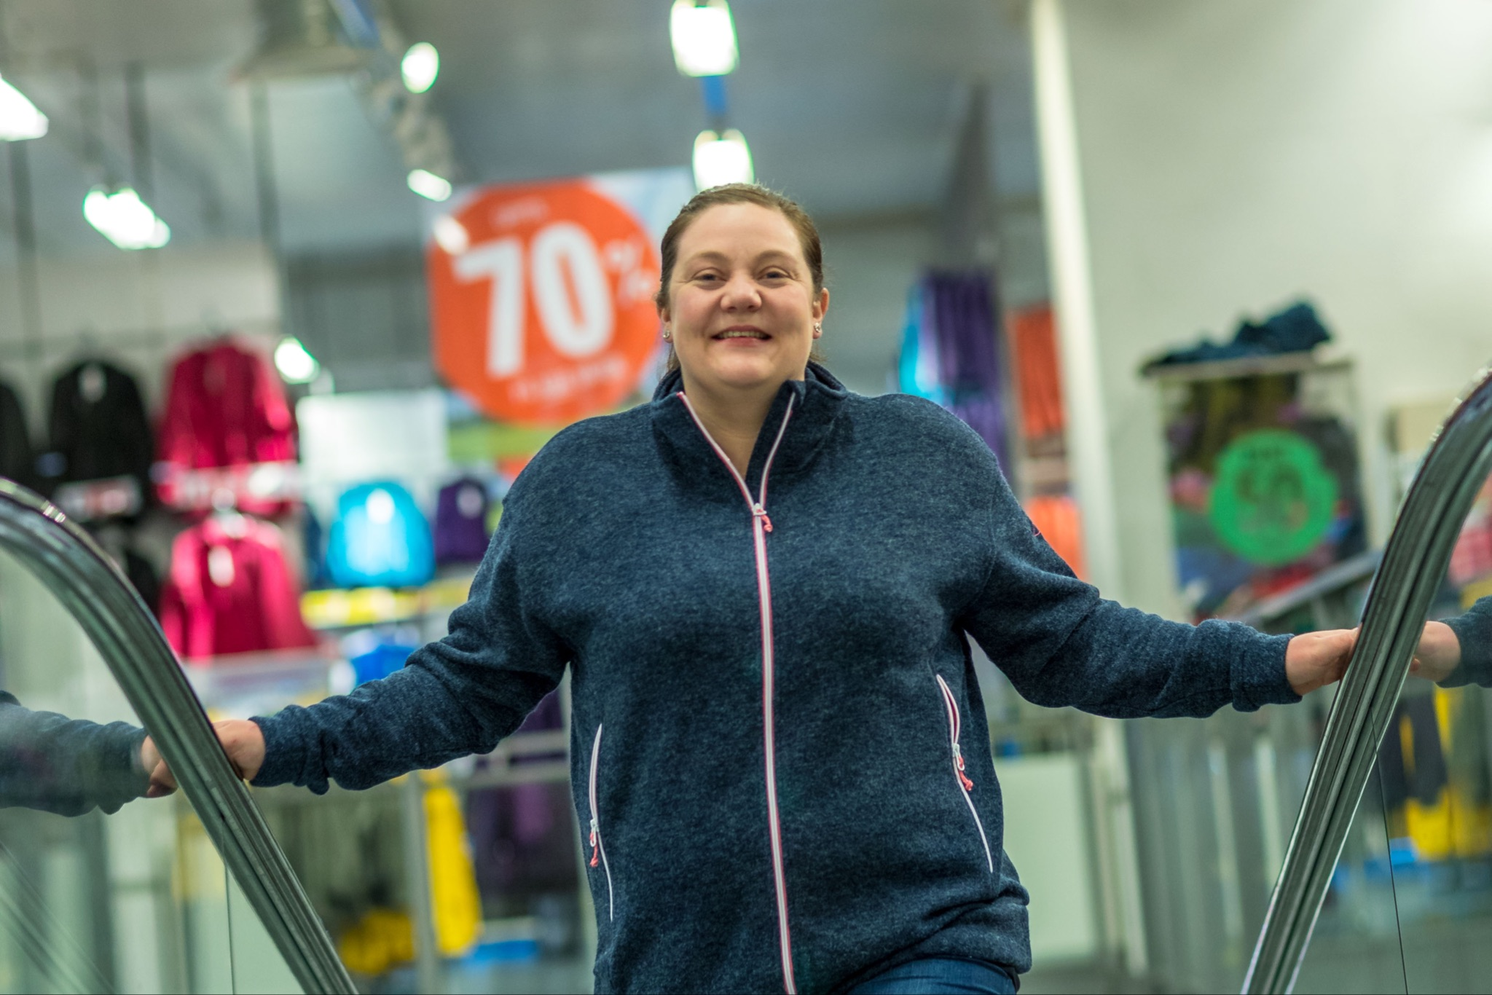
Notes:
Dette er Trine. Hun gikk på en alvorlig psykisk smell rett etter videregående, som førte til at hun ble innlagt på sykehus. En av de største utfordringene for Trine var å møte mennesker. Hun måtte avbryte studiene. Hun gikk til psykiatrisk behandling. Og jobb? – nei, bare tanken gjorde henne uvel.
Bånnpunktet nådde Trine for åtte år siden. Da var hun 26 år gammel. I flere år hadde hun vært utenfor arbeidslivet. En av behandlerne hennes kom med forslaget om å prøve å jobbe litt i Stormberg-butikken, for der hadde de visst behov for folk. Trine tok mot til seg, og kontaktet butikksjefen. Hun fikk ja, og plutselig var hun i gang med arbeidspraksis. Det var ikke mye. To timer to dager i uka. Men det var en start. Angst og lav selvfølelse var store hindre for Trine i starten. Det vanskeligste var i det hele tatt å komme seg på jobb. Men der hadde behandlerne og hun en avtale. Om morgenen ringte de henne, og hvis hun trengte det, så kjørte de henne til jobben.

Slide 9
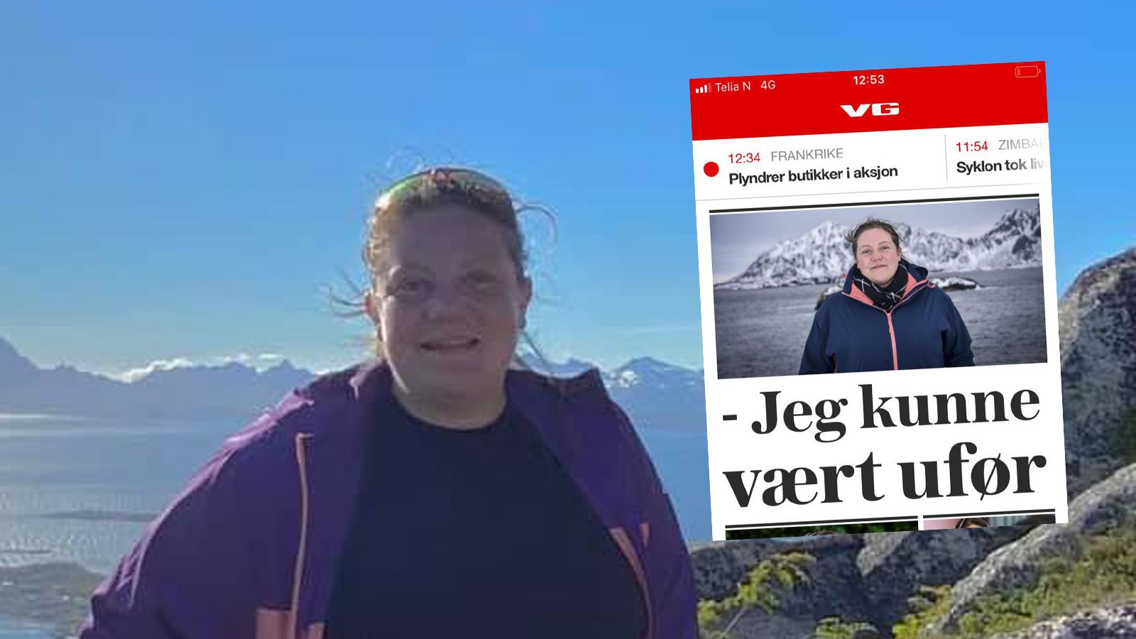
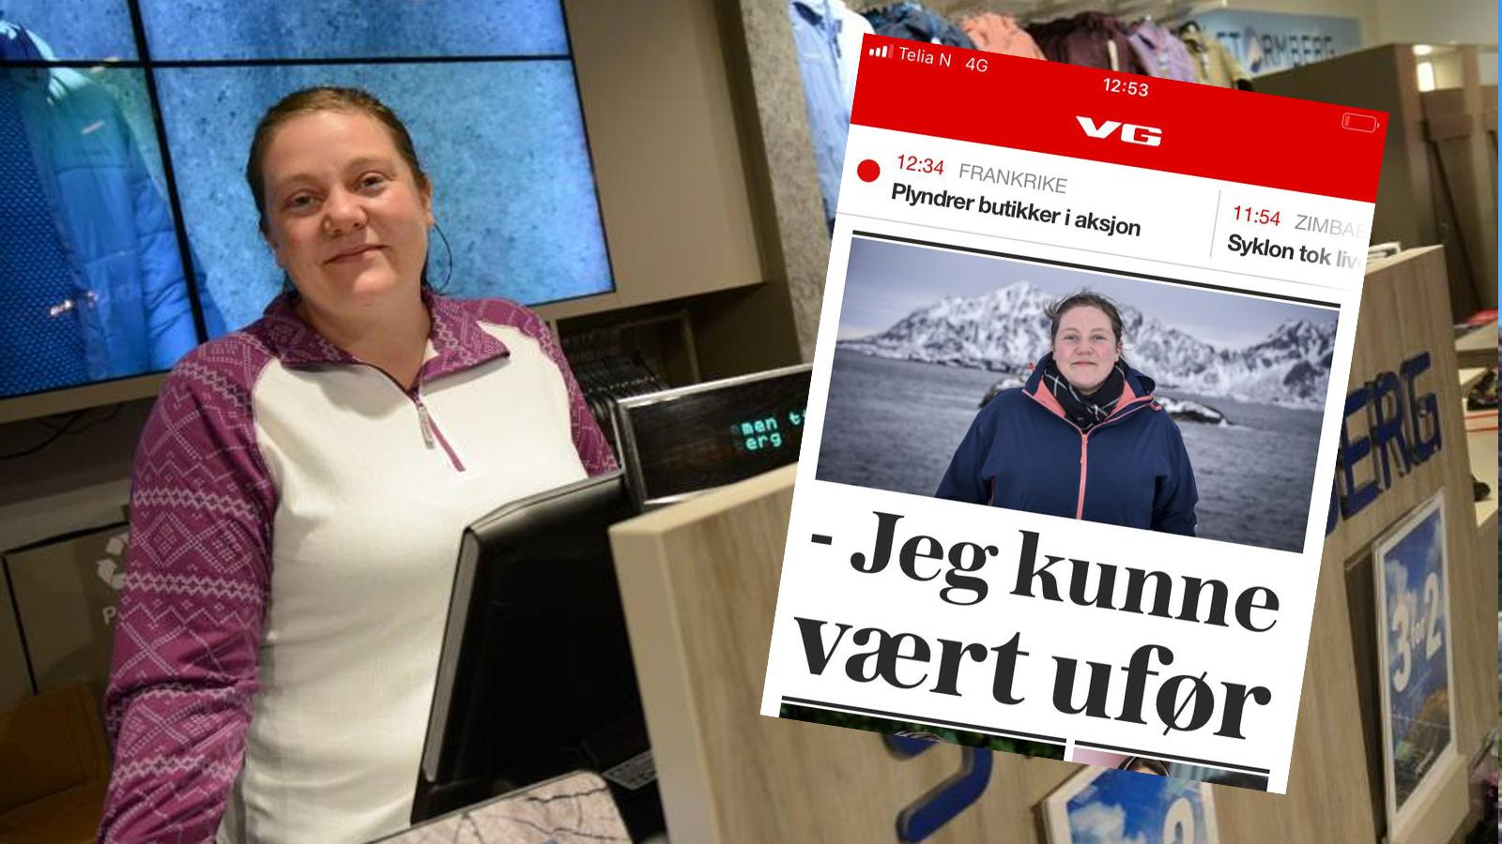
Notes:
Etter hvert gikk det lettere for Trine å komme på jobb, og hun trivdes bedre og bedre. Hun erfarte at kundene ikke gikk sin vei når de møtte henne. Hun ble tryggere, mer stabil. Snart ble arbeidstreningen utvidet fra to til tre dager, og da arbeidspraksisen gikk ut fikk hun tilbud om en 10% fast stilling. To år senere var hun i 100 prosent stilling, som butikksjef i en av Stormbergs butikker.
I løpet av fire år hadde hun altså gått veien fra å være arbeidsufør til å bli butikksjef hos Stormberg. Det er et vinn-vinn-vinn regnestykke:
Tenk hva en slik endring gjør med et menneske. Hva det utløser av selvtillit og stolthet.
Tenk hva Trines erfaringer og kompetanse betyr for Stormberg! Få er bedre i stand enn Trine til å hjelpe ungdommer eller andre som har stått utenfor inn i arbeidstrening.
Og tenk hva samfunnet tjener på Trines endrede livssituasjon. Fra å være en potensiell «utgiftspost» i samfunnsregnskapet som uføretrygdet, bidrar hun med skattekroner inn til fellesskapet.
Etter 7 år i Stormberg valgte Trine i år å gå videre til en ny jobb, som medarbeider i en menighet, hvor oppgaven hennes er å se ungdom; bidra til å få dem ut i jobb og bidra til å løfte selvtilliten i alt de står i. Jeg synes det er leit at hun sluttet, for Trine var en god kollega. Men jeg blir stolt av at Stormberg har hjulpet henne på vei til et sted der hun kan hjelpe enda flere. Trine sine første to timer i Stormberg var steinen i vannet som satte i gang ringene, ringer som vil fortsette å sette spor og skape endring og mulighet for mange i lang tid fremover.
25% av alle som jobber i Stormberg er mennesker som har stått utenfor arbeidslivet i en lenger periode. Inkludering er noe vi ikke bare snakker om, men som vi lever hver dag i Stormberg.

Slide 10

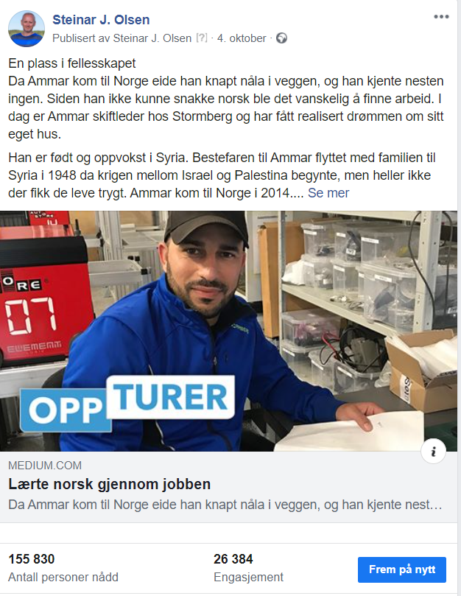

Slide 11
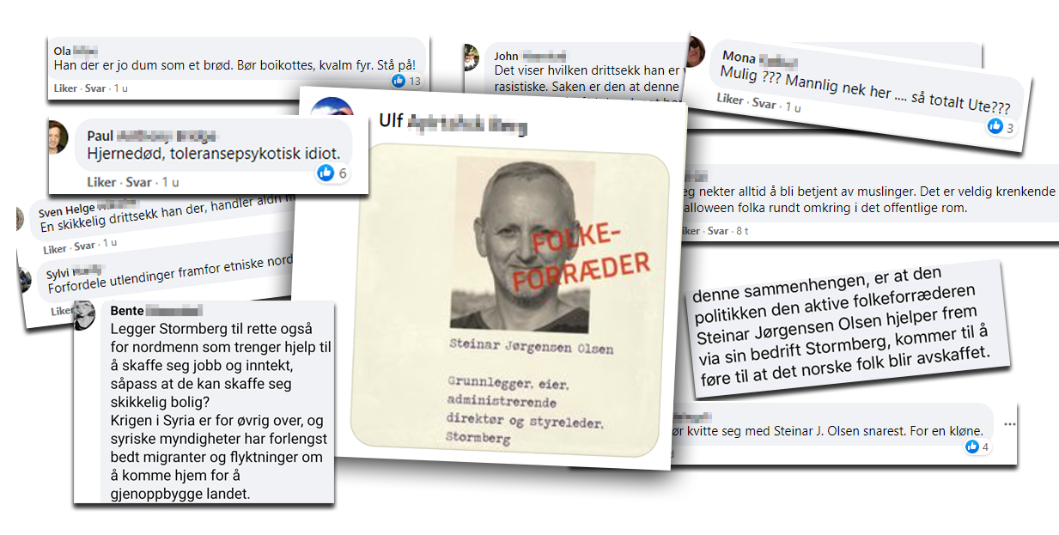

Slide 12
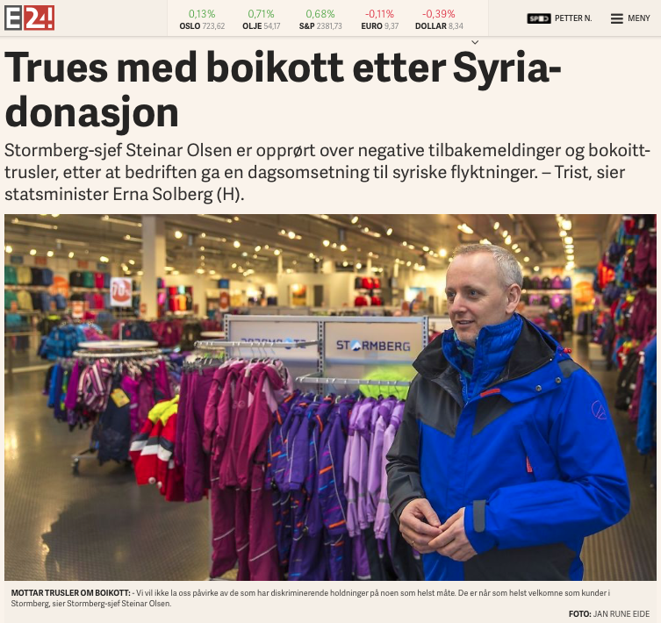

Slide 13
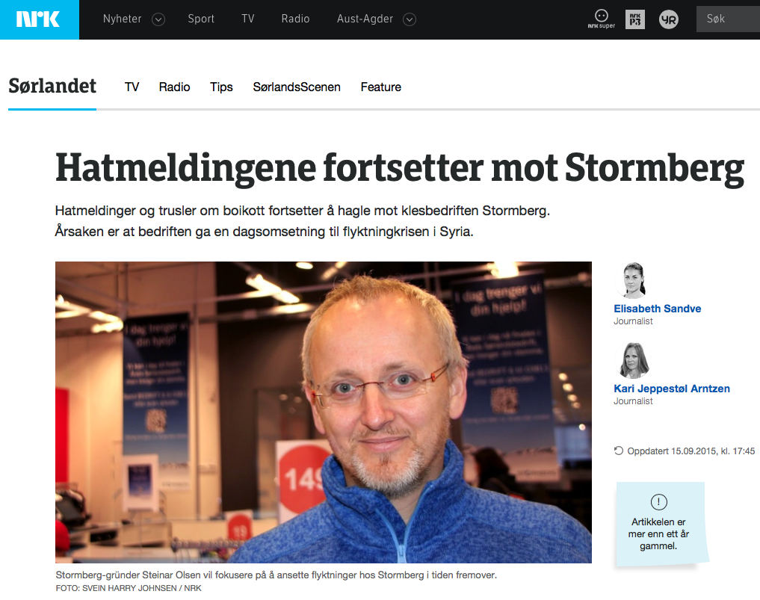
«Olsen minner meg om landssvikere under krigen...»
«I morgen skal jeg BRENNE ALLE STORMBERG JAKKENE MINE»
«Imponernede at dere planlegger å ansette 1 person fra en muslimsk voldtektskultur i hver av 53 butikker...»
«Jeg boikotter disse butikkene, jeg ønsker ikke å støtte terror.»
«Da har jeg handlet Stormberg for siste gang.»

Slide 14
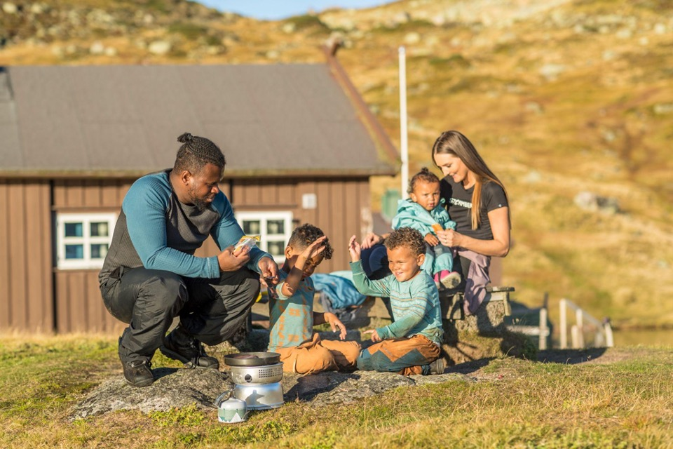

Slide 15


Slide 16
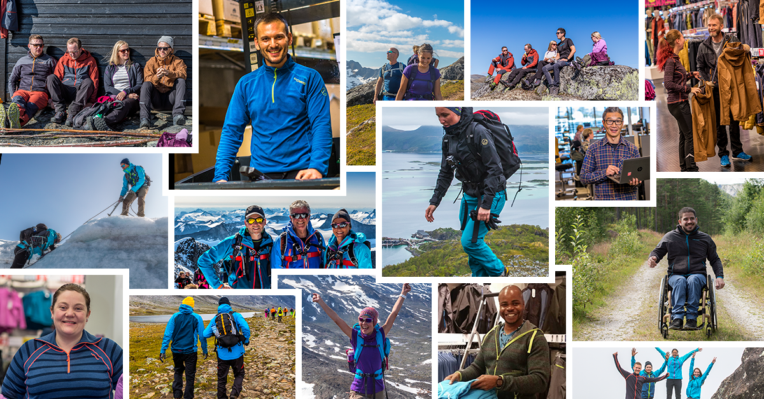

Slide 17


Slide 18
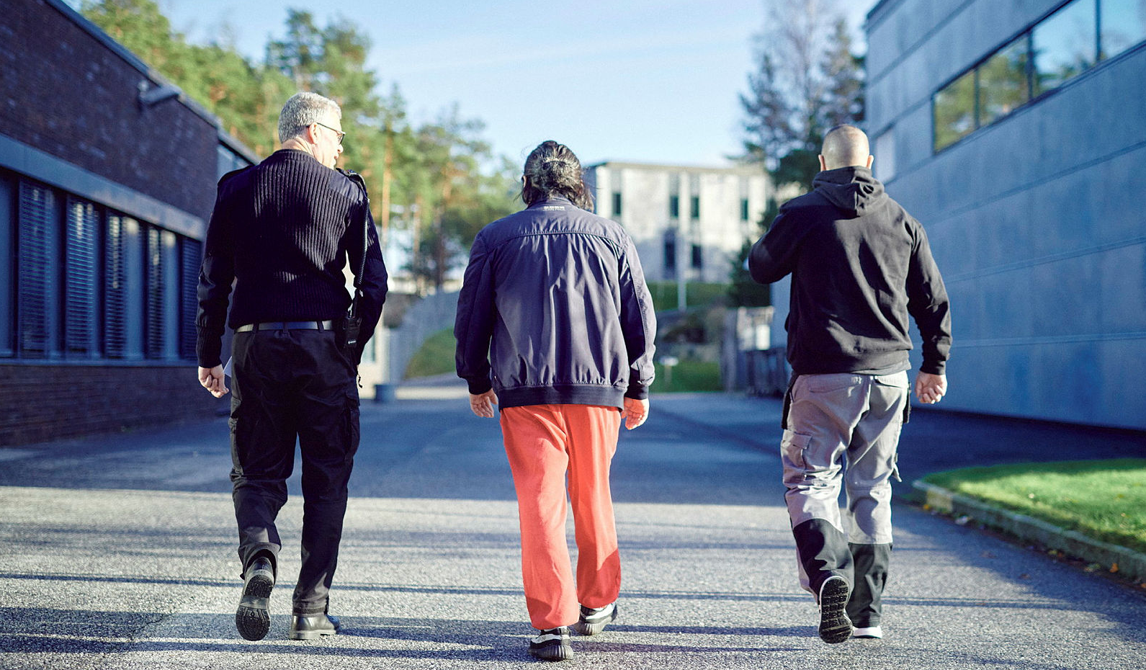
Notes:
Halden fengsel er et av Norges største fengsler med 227 lukkede plasser og 24 plasser i overgangsboligen Fengselet har høyt sikkerhetsnivå, i tillegg til en overgangsbolig, og gjennomfører varetektsfengsling og fengselsstraffer av ulike kategorier.

Slide 19
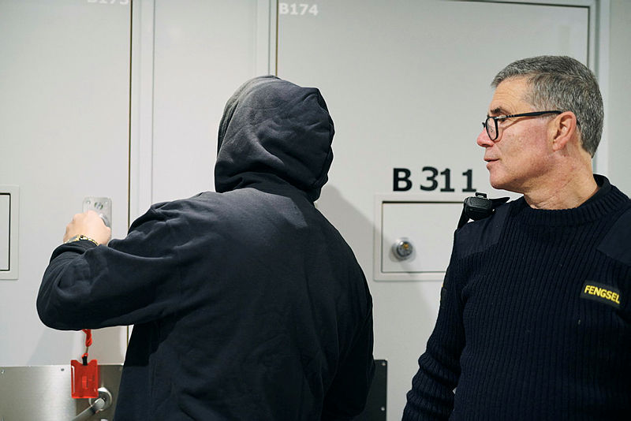

Slide 20
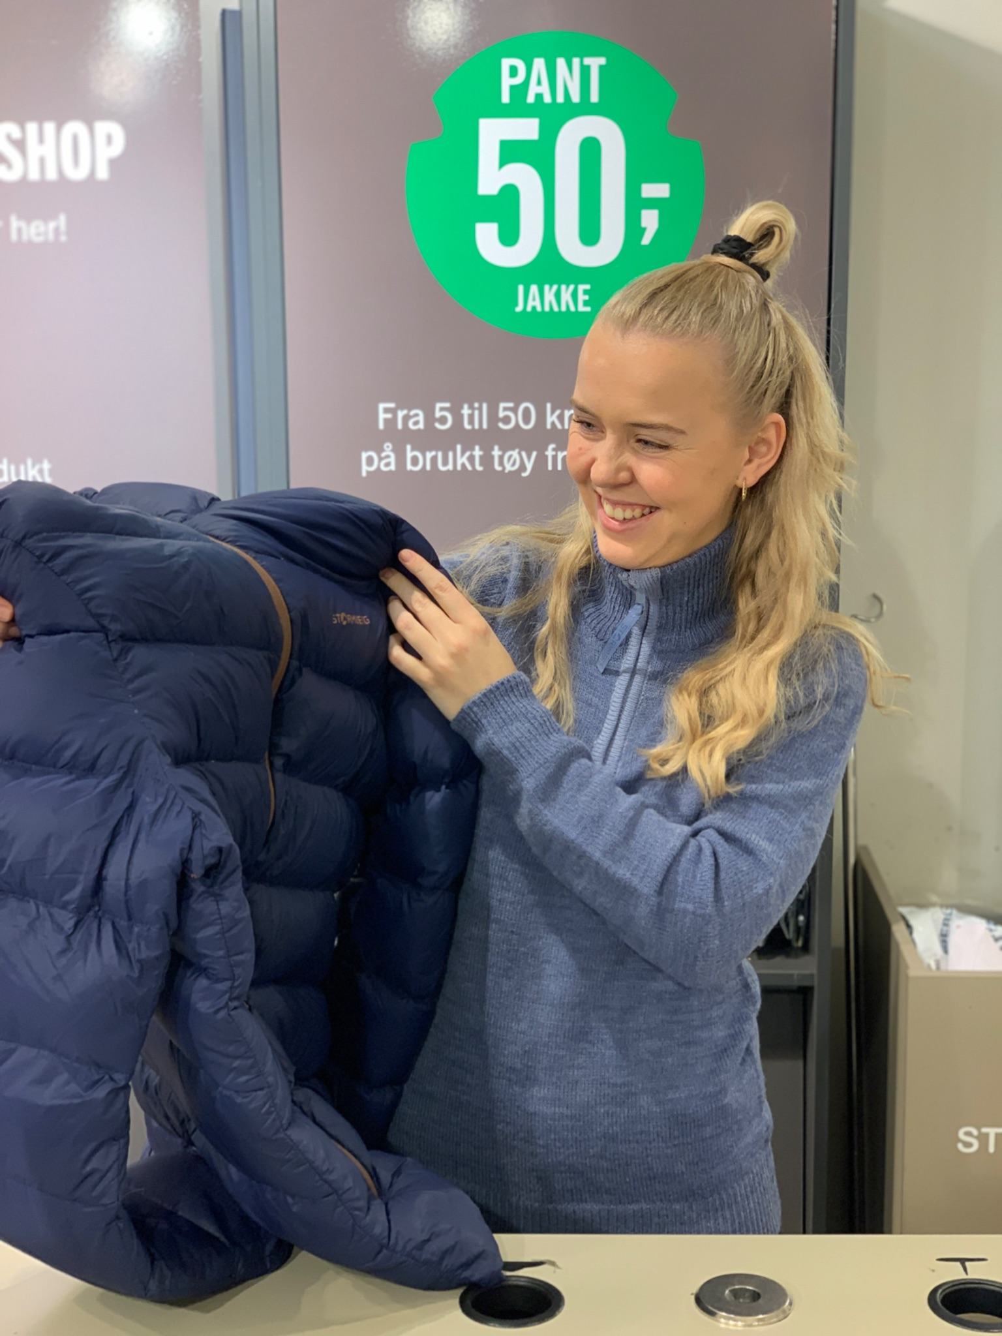
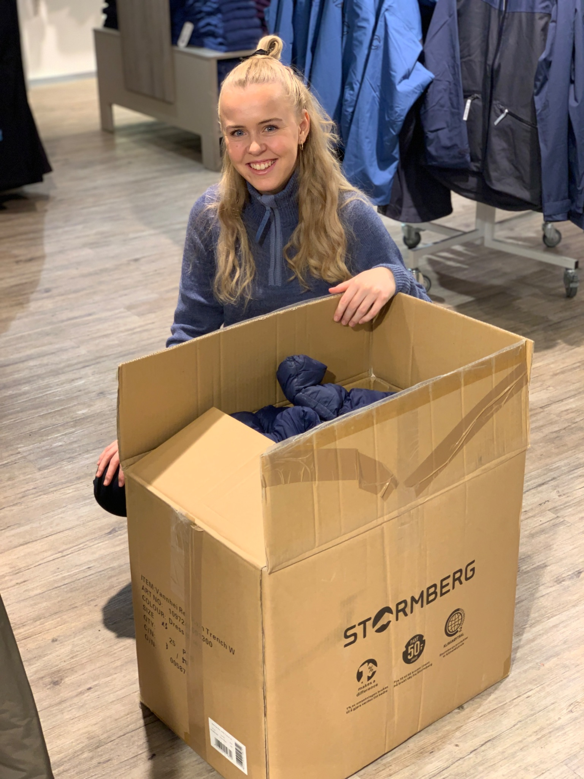
Notes:
https://www.kk.no/underholdning/sammenligner-norsk-fengsel-med-spa-resort/72958037
https://www.ntnu.no/concept/halden-fengsel

Slide 21
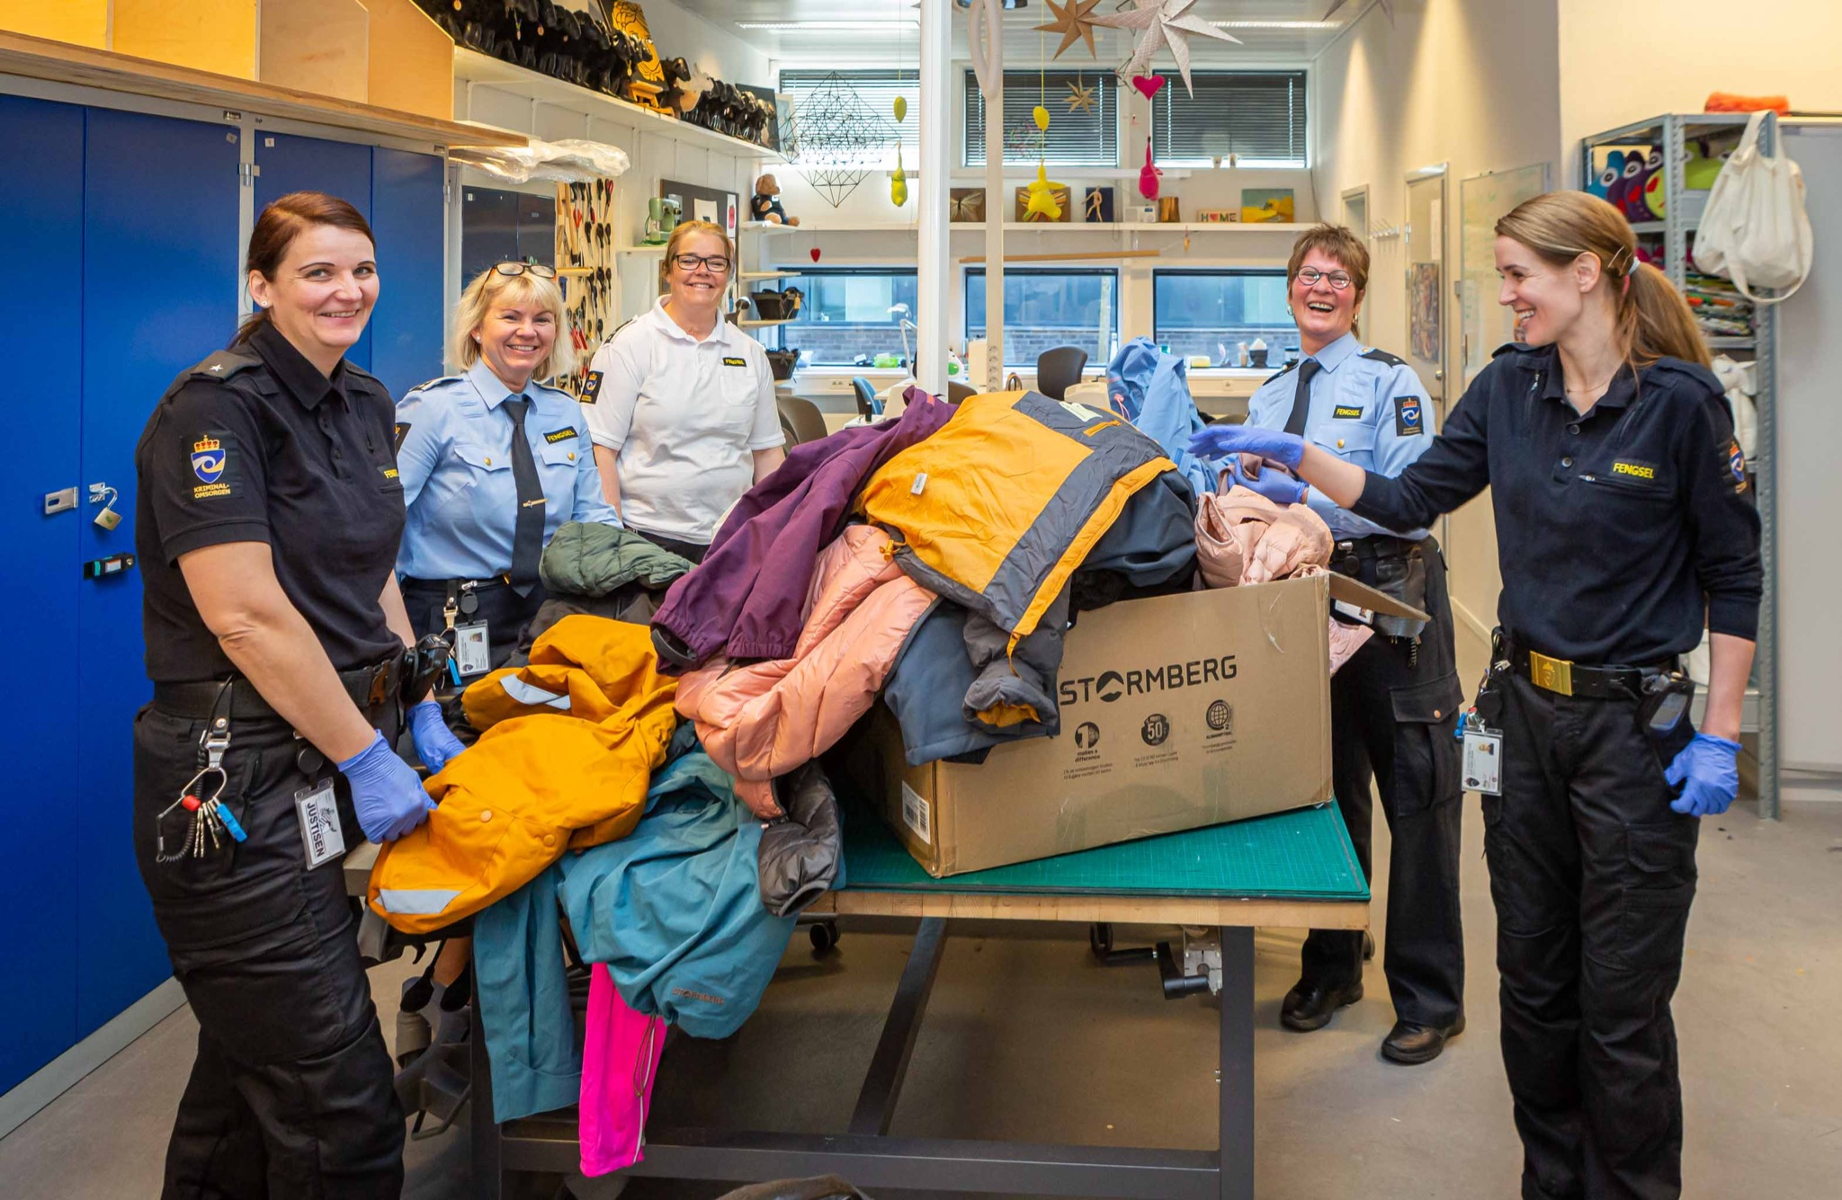

Slide 22
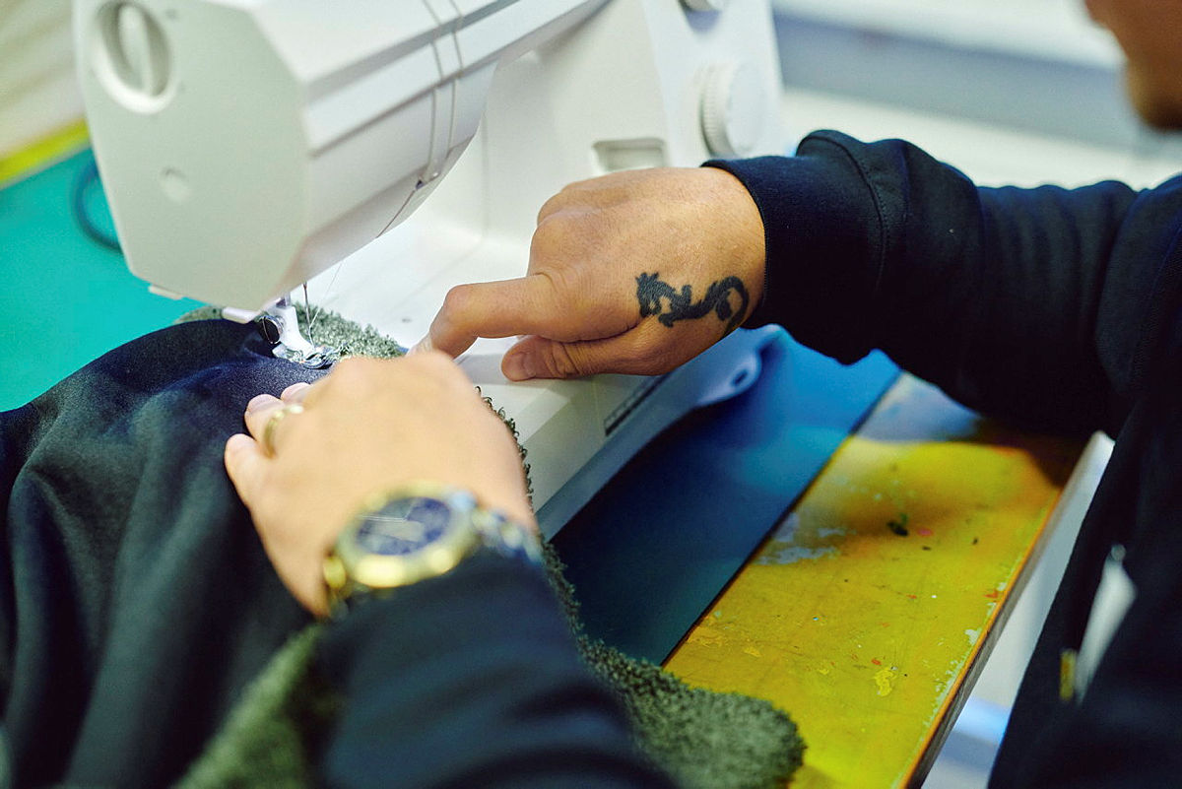

Slide 23
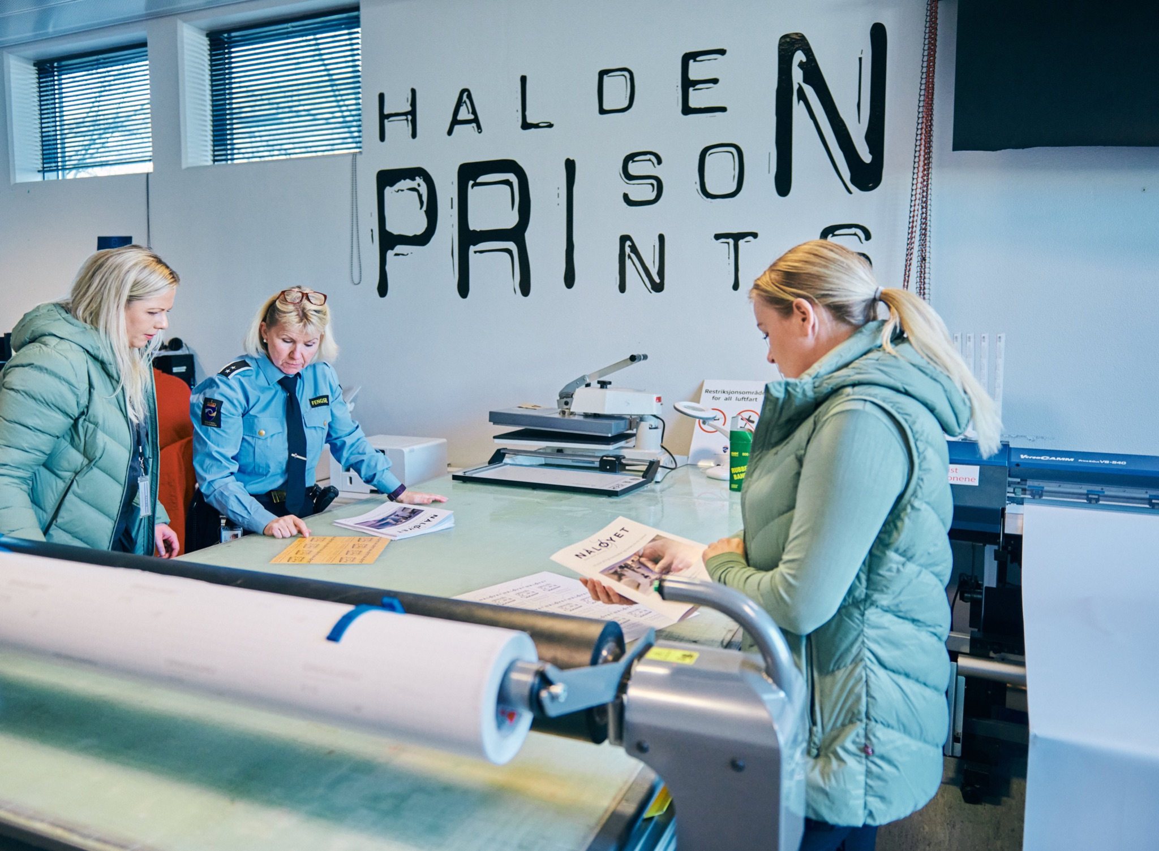

Slide 24
Notes:
https://www.kk.no/underholdning/sammenligner-norsk-fengsel-med-spa-resort/72958037
https://www.ntnu.no/concept/halden-fengsel

Slide 27
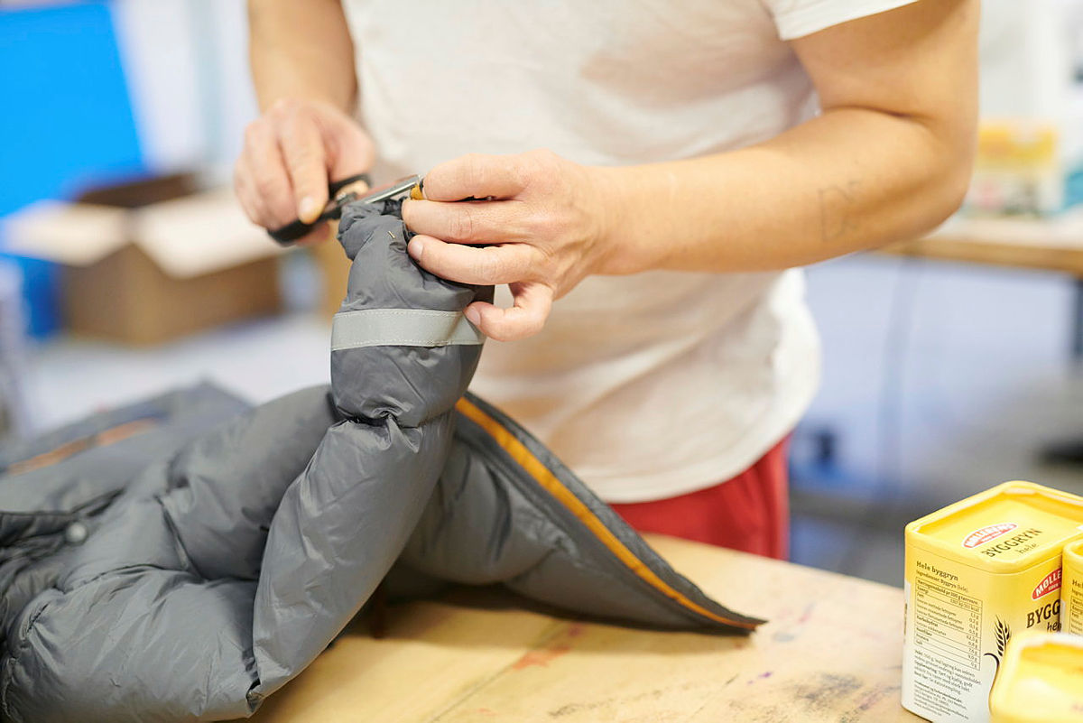

Slide 28
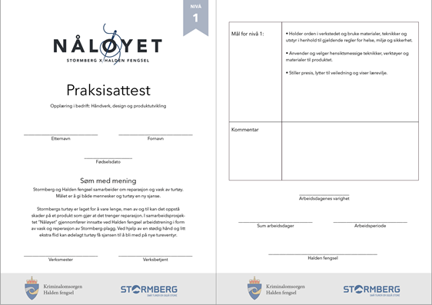
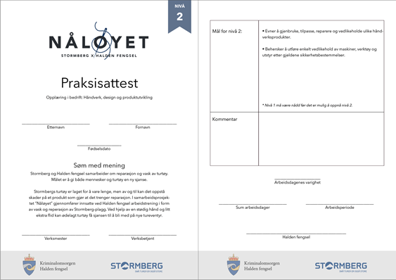
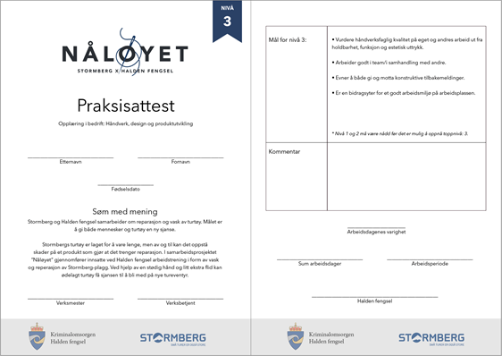


Slide 29
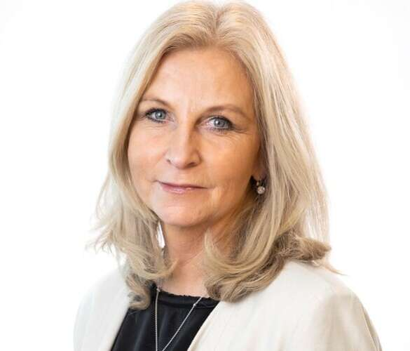
Hilsen fra Lise Sannerud, direktør for Kriminalomsorgsdirektoratet
“Hurra for Halden fengsel
Under ledersamlingen på Gardermoen i midten av måneden fikk jeg det ærefulle oppdraget med å dele ut prisen for årets mest nytenkende produkt i arbeidsdriften. I sterk konkurranse med åtte gode kandidater ble det «Nåløyet» fra Halden fengsel som stakk av med prisen….
Jeg sender en stor gratulasjon til både Halden fengsel og Stormberg, og håper utmerkelsen kan være til inspirasjon for videre nytenkning i arbeidsdriften over hele landet. “
Hentet fra månedsbrev til ansatte i Kriminalomsorgen, desember 2021
Notes:
Konseptet er godt: Stormberg leverer yttertøy til Halden fengsel for reparasjon, og så selges klesplaggene på nytt. Både mennesker og yttertøy får en ny sjanse gjennom samarbeidet. Samtidig får domfelte arbeidserfaring. Det er nytenkende, bærekraftig og vinn-vinn!

Slide 31
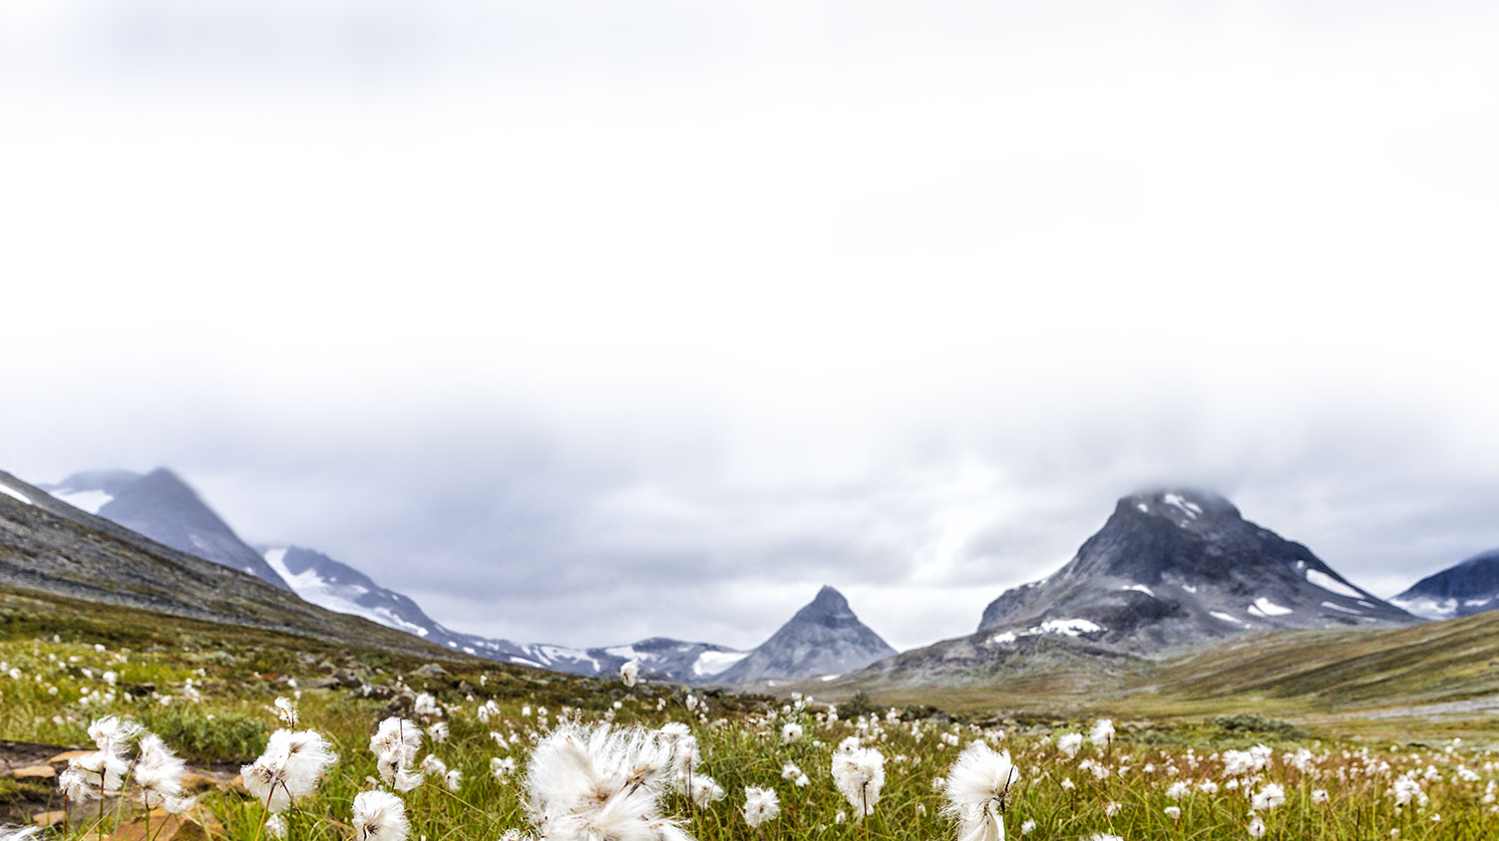
Hvorfor samfunnsansvar?
Gjennom vekst og lønnsomhet basert på vårt verdigrunnlag, får vi økonomiske ressurser til å gjøre verden til et litt bedre sted. Vi trygger virksomheten og arbeidsplassene, og vi kan inspirere andre virksomheter til å drive bærekraftig.

Slide 32
